Slide 1
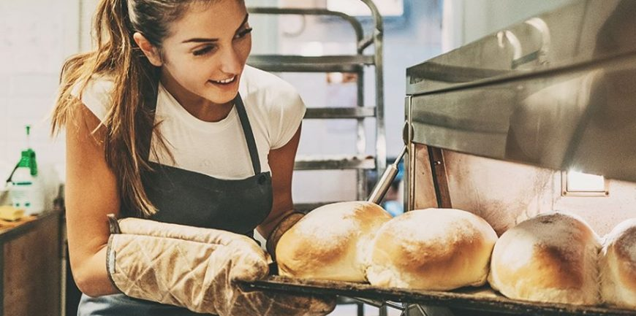
Define Issue : อบขนมได้ประสิทธิภาพโดยไม่ต้องเฝ้าตู้อบตลอด
Interview
พี่สาว + ตัวเอง (พนักงานประจำ)
ทั้ง 2 เป็นคนที่ชอบทำขนมเช่น เค้ก บราวนี่ แบบ Homemade อีกทั้งมีการขายในบางครั้ง ซึ่งก็จะเกิดความไม่ สเถียรในผลที่ออกมา อาจจะเกิดความกระด้าง ไม่สุกในบางครั้ง แม้จะตั้งค่าอุณหภูมิไว้เท่าเดิม แต่อาจจะมีปัจจัยอื่นๆเปลี่ยนไป จึงจำเป็นต้องเฝ้าตู้และคอยดูความฟู สี และเปิดมาทดสอบความสุกซึ่งทำให้เสียอุณหภูมิไป และเสียเวลาในการนั่งเฝ้าคอยดูตลอดเวลา โดยแทบไม่ได้ทำกิจกรรมอื่นๆ

Slide 2
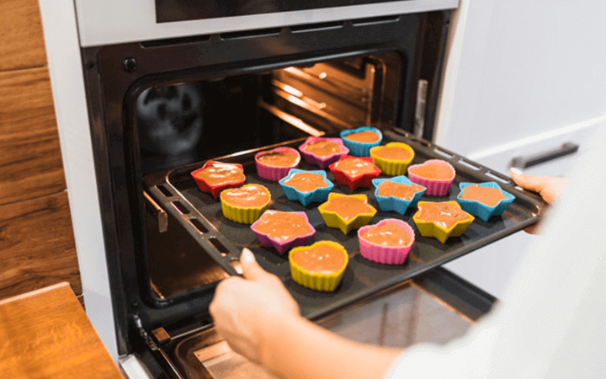
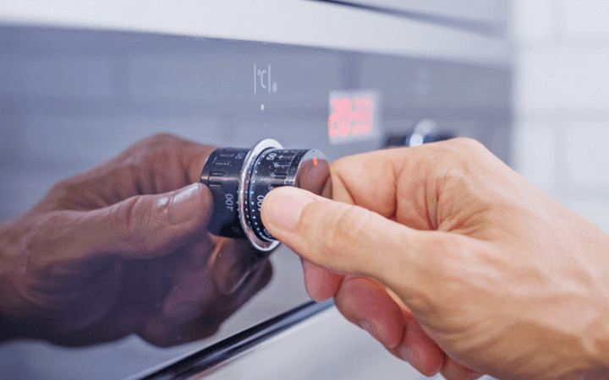
Define User Issue - ผลที่ออกมาไม่สม่ำเสมอทั้งที่ตั้งค่าเวลาและอุณหภูมิเดียวกัน - เสียเวลาในการนั่งเฝ้าคอยดูตลอดเวลา โดยแทบไม่ได้ทำกิจกรรมอื่นๆ User need - ไม่ต้องยืนเฝ้าที่ตู้ตลอดการอบ เพื่อนำเวลาไปทำกิจกรรมอื่นๆ ได้ - ติดตามข้อมูลเชิงลึกของขนมในตู้อบได้ เพื่อวิเคราะห์ว่าถึงความสุกที่ต้องการ - ควบคุมตู้อบระยะไกลได้ โดยไม่อยู่หน้าตู้

Slide 3
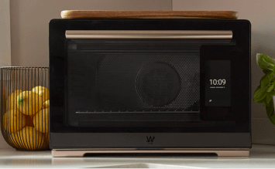
Ideate&Prototype : ตู้อบอัจฉริยะ Camara, CPU, Thermometer, weighing Sensor เก็บข้อมูลเชิงลึกของขนมแต่ละอย่าง เช่น เค้กควรมีค่าความชื้นในเนื้อเค้กเท่าไหร่ อุณหภูมิภายในเป็นเท่าไหร่ ถึงมีความสุกที่พอดี
แนะนำอุณหภูมิ และเวลา ที่เหมาะสมกับอาหาร/ขนมที่ต้อง การอบ โดย User ระบุขนม และปริมาณ
ควบคุมสั่งการ แสดงข้อแนะนำ ข้อมูลเชิงลึกผ่าน Smart phone
กล้องแสดงภาพภายในเตาอบเชื่อต่อกับ application ใน Smart Phone
Interact
ไม้วัดอุณหภูมิที่เสียบไว้ในอาหารเพื่อเก็บอุณหิภูมิ จัดแสดง และนำไปวิเคราะห์
ปรับอุณหภูมิโดยรอบอัตโนมัติเพื่อรักษา อุณหภูมิภายในให้อยู่ในช่วงที่ที่ระบบแนะนำ/ผู้ใช้กำหนด
จุดวัดอุณหภูมิทั่วตู้อบ และปรับอุณหภูมิให้เท่ากันทุกมุมอัตโนมัติ
Automatic
แจ้งเตือนและปรับเวลาหยุดอบอัตโนมัติ เมื่อ สี ความชื้น อุณหภูมิภายในถึงจุดสุก ก่อนหมดเวลาที่กำหนด
แจ้งเตือนและปรับเวลาอบอัตโนมัติ เมื่อ สี ความชื้น อุณหภูมิภายในไม่ถึงถึงจุดสุก แต่หมดเวลาที่กำหนด

Slide 4
Feedback : ตู้อบอัจฉริยะ
Like:
- ไม่ต้องจำเวลาและอุณหภูมิในทุกครั้งที่อบ
- ไม่ต้องยืนหน้าตู้สามารถติดตามการอบได้
- ไม่ต้องเปิดดตู้อบระหว่างการอบเพื่อเช็คสุก
Dislike:
- application ดูใช้ยุ่งยาก มีข้อมูลเชิงลึกที่ไม่คุ้นชิน
- การตั้งค่าเพื่อ Set ระบบเริ่มต้นค่อนข้างเยอะยุ่งยาก
Question:
- ถ้าความชอบในเนื้อสัมผัสต่างกับข้อมูลที่ระบบมีจะทำอย่างไร
- ถ้าส่วนผสมและปริมาณแตกต่างจากสูตรที่ระบบแนะนำจะออกมาดีหรือไม่
Idea:
- ค่าเริ่มต้นเป็นค่าที่แนะนำจากผู้เชี่ยวชาญที่มีการทดสอบว่าผลจะออกมาดี
- จดจำลักษณะการอบ หรือพฤติกรรมความชอบของผู้อบ เพื่อไปปรับค่าต่างๆ ในการแนะนำตั้งต่อไป

Slide 5
